Slide 1
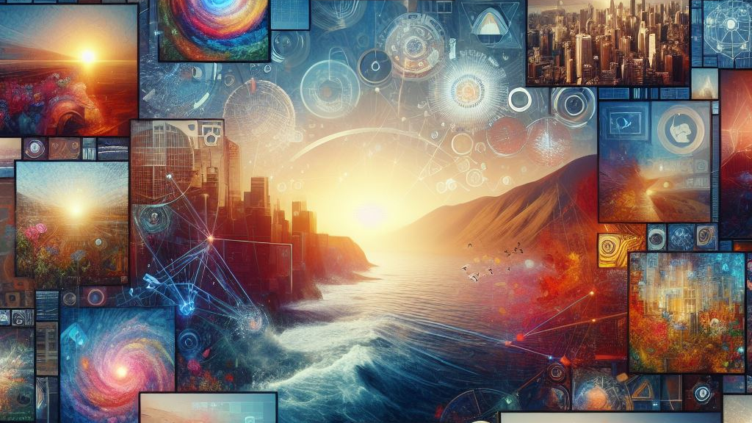
Kontrowersja w generowaniu obrazów AI
Marcin Jarosiński
41263

Slide 2
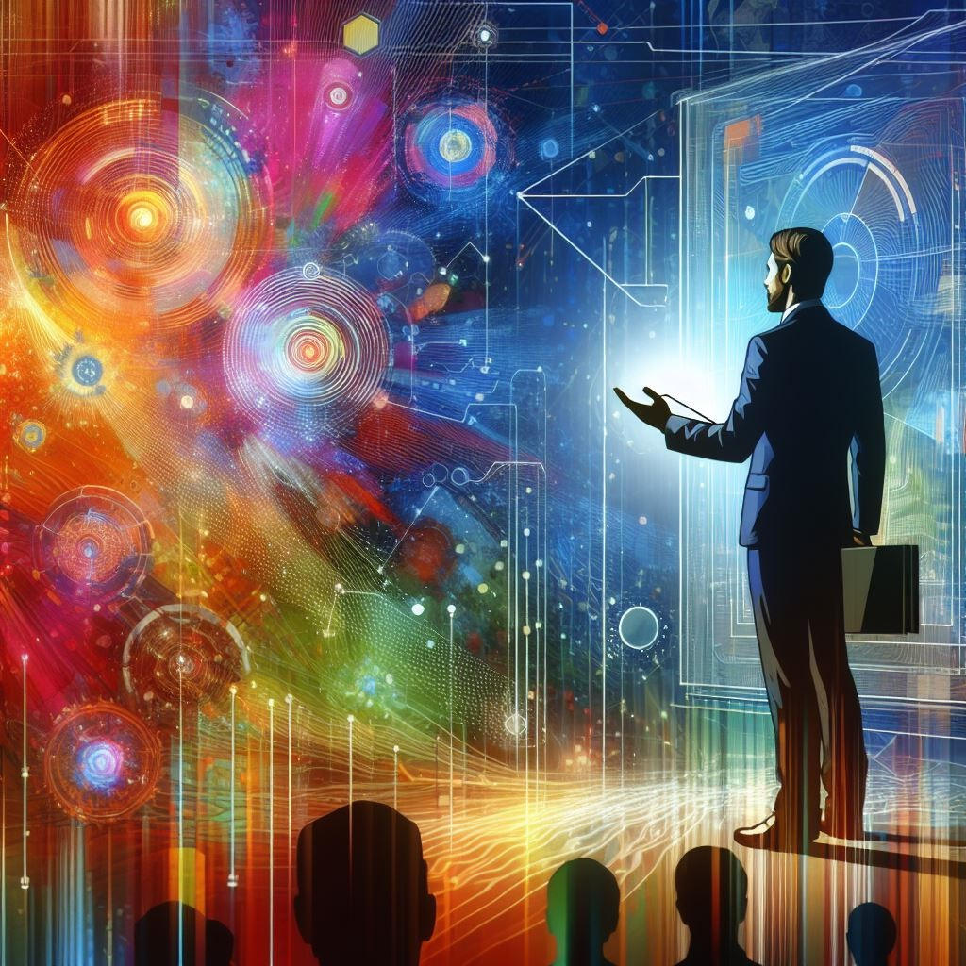
SPIS TREŚCI
W jaki sposób generowane są obrazy?
Artyści kontra AI
Niebezpieczeństwo związane z generowaniem obrazów
Źródła

Slide 3
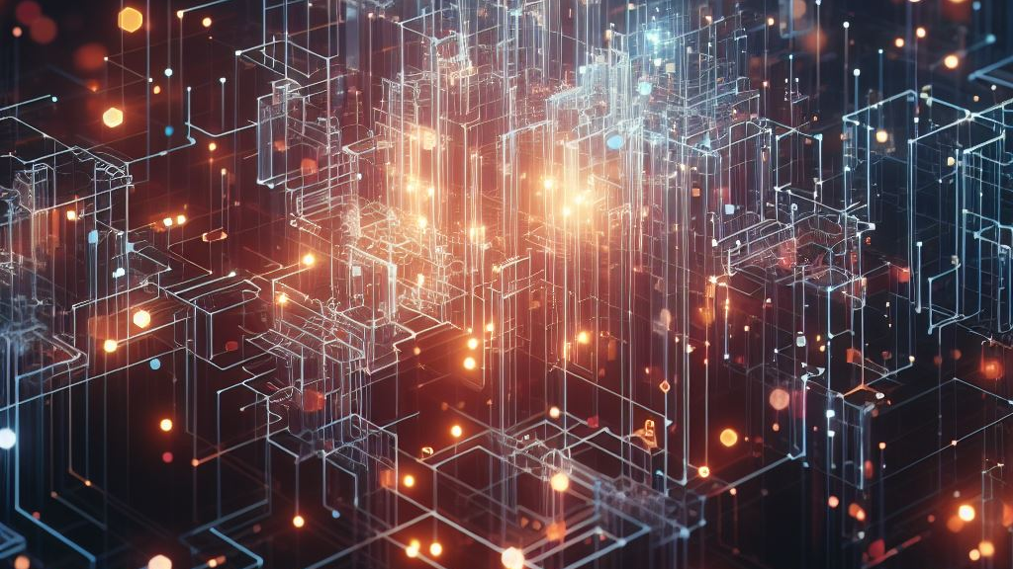
W jaki sposób generowane są obrazy?
Sztuczna inteligencja generuje obrazy poprzez wykorzystanie sieci neuronowych lub innych algorytmów uczenia maszynowego. Te sieci są uczone na podstawie ogromnych zbiorów danych obrazowych. Proces generowania obrazów przez AI polega na tym, że sieć próbuje naśladować wzorce, struktury i cechy obecne w danych treningowych. Na podstawie tych wzorców sieć jest w stanie tworzyć nowe obrazy poprzez kombinowanie i modyfikowanie istniejących cech, a czasem także tworzenie zupełnie nowych.

Slide 4
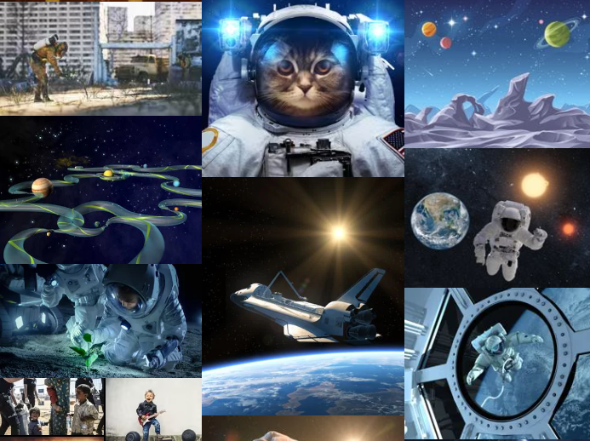
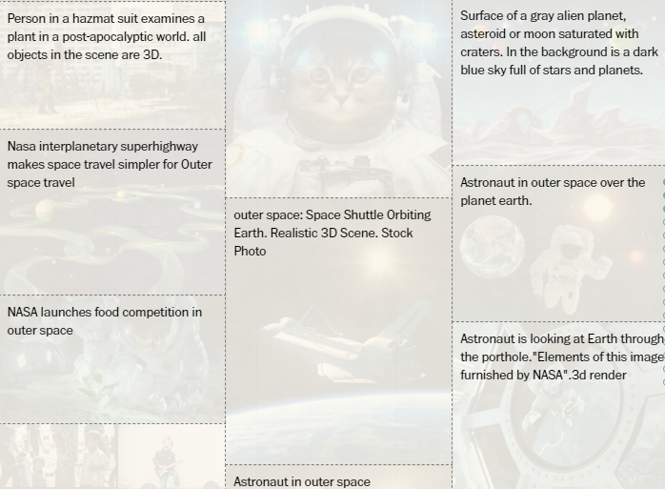
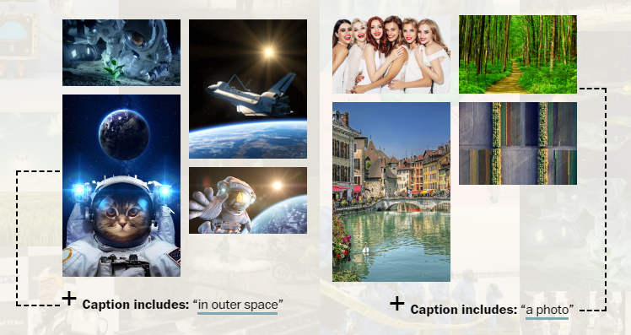
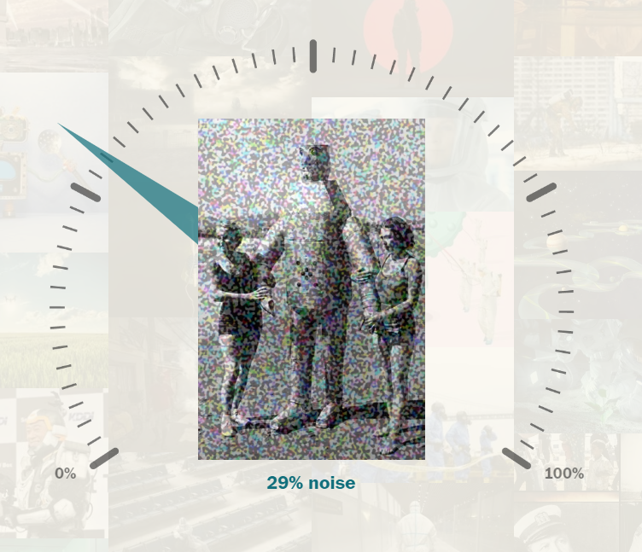
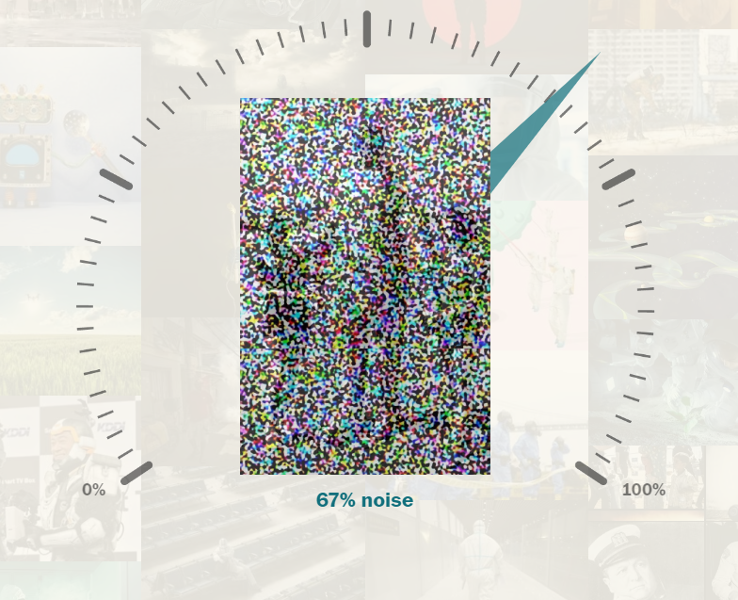
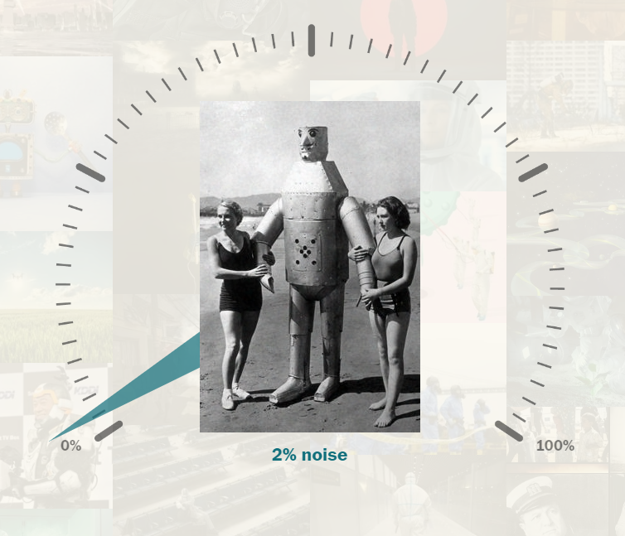

Slide 5
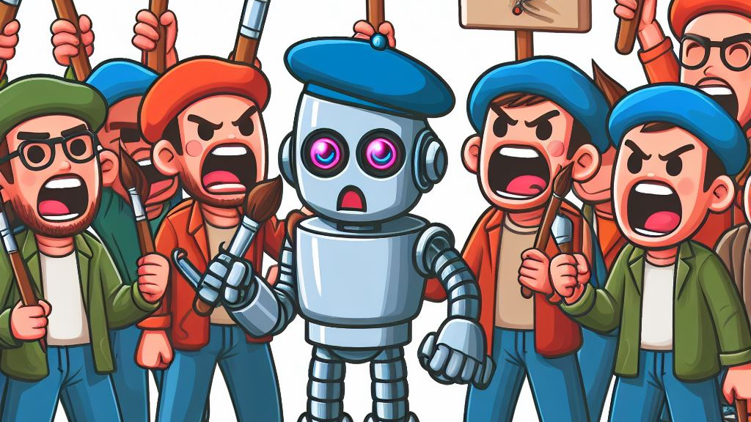
Artyści kontra AI

Slide 6
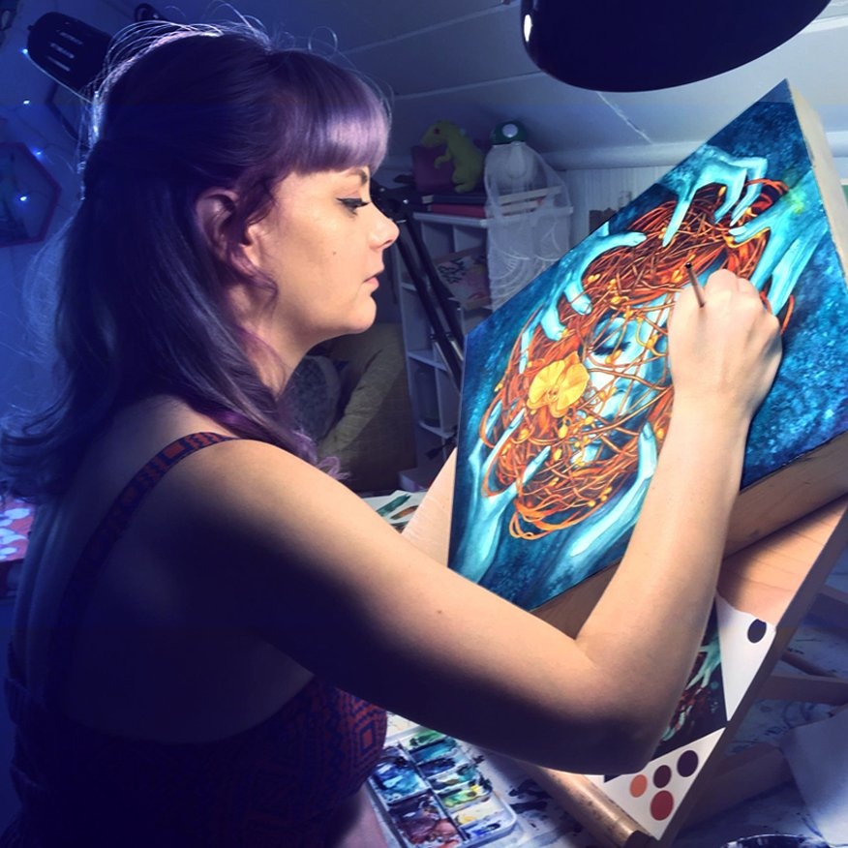
Kelly McKernan
Artystka, której obrazy zostały wykorzystane do trenowania AI.

Slide 7
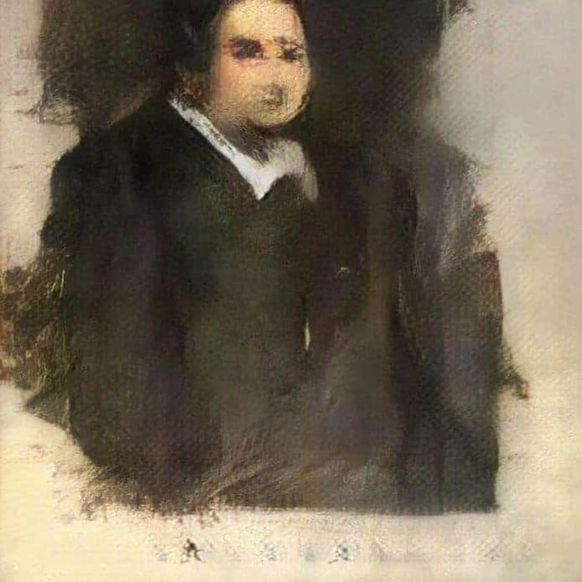
Portrait of Edmond de Belamy, 2018
Pierwszy wygenerowany przez AI obraz, który został sprzedany na aukcji za ponad pół miliona dolarów.

Slide 8
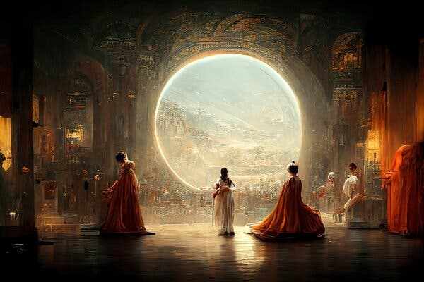
“Théâtre D’opéra Spatial”
Obraz wygenerowany przez AI wygrał konkurs arystyczny w Colorado co bardzo nie spodobało się innym uczestnikom.

Slide 9
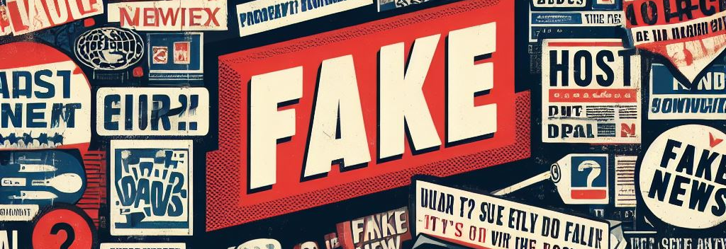
Niebezpieczeństwo związane z generowaniem obrazów

Slide 10
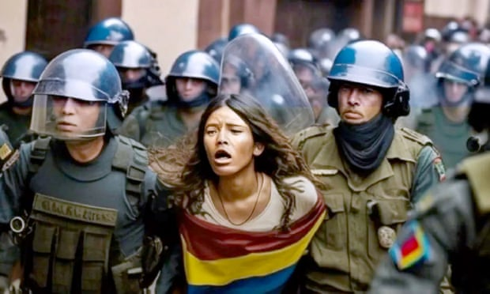

Slide 11
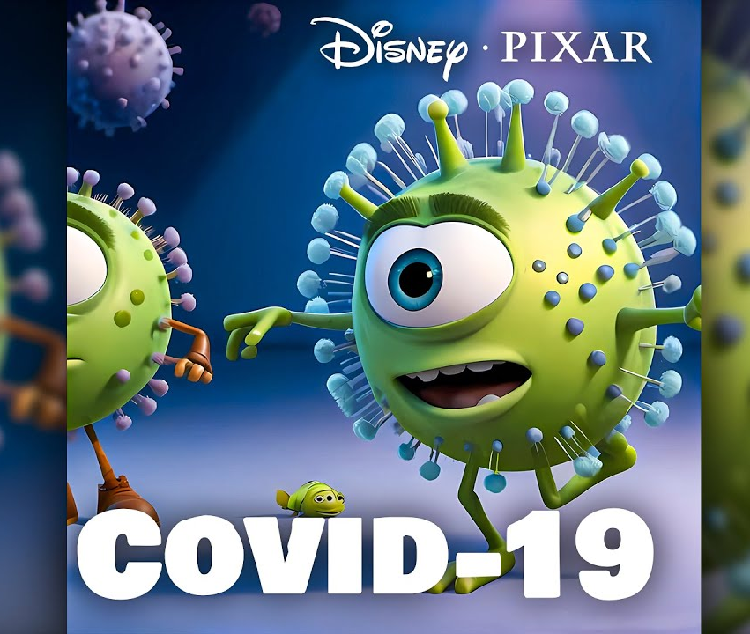
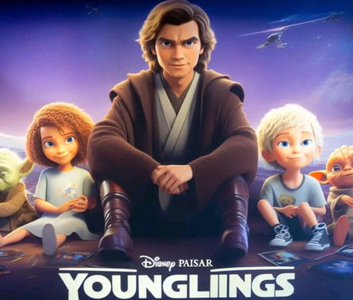
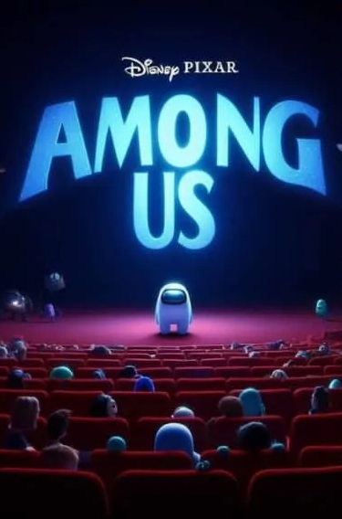
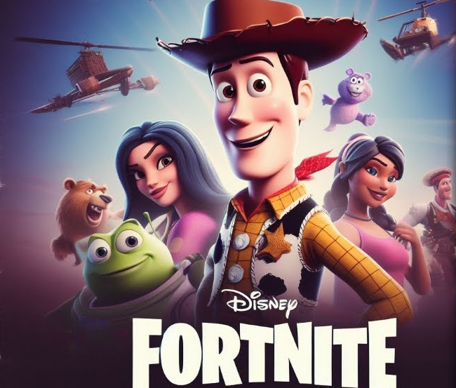
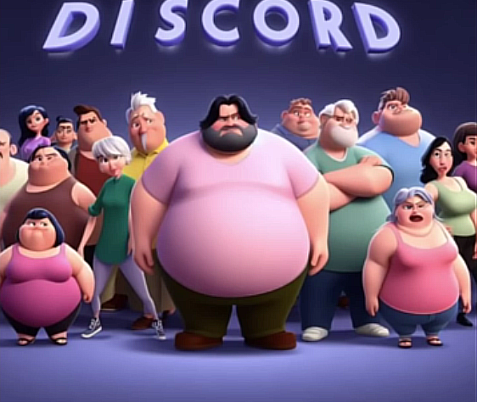
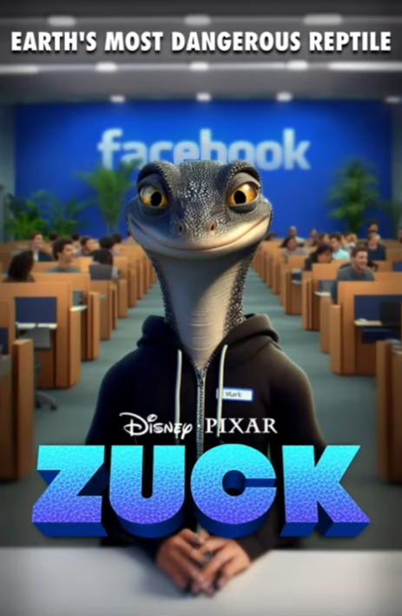

Slide 12
Źródła
https://magazine.artland.com/ai-art-creativity-controversy/
https://www.washingtonpost.com/technology/interactive/2022/ai-image-generator/
https://www.altexsoft.com/blog/ai-image-generation/
https://www.rayceeartist.com/post/ai-art-controversy
https://www.npr.org/2023/02/07/1155185861/ai-generated-images-breach-copyright-law-artists-say
https://www.forbes.com/sites/bernardmarr/2023/08/08/is-generative-ai-stealing-from-artists/
https://www.nytimes.com/2022/09/02/technology/ai-artificial-intelligence-artists.html
https://www.theguardian.com/world/2023/may/02/amnesty-international-ai-generated-images-criticism
https://builtin.com/artificial-intelligence/ai-copyright
https://www.britannica.com/topic/Why-does-AI-art-screw-up-hands-and-fingers-2230501

